Slide 1
Моя семья – моя Россия ( социальный проект )
Кульчекенова Рима Галямовна
классный руководитель 4 а класса
МКОУ «Бирюковская СОШ»
Приволжского района
Астраханской области
Астрахань 2012 г.

Slide 2
Цель проекта :
создать образное представление о малом социуме, в котором живёт ребёнок, укрепить взаимосвязь между понятиями:
Я – моя семья

Slide 3
Задачи проекта:
вызвать интерес у подрастающего поколения к истории своей семьи;
помочь ощутить общность со старшими поколениями;
познать истоки своего характера, темперамента, интеллекта профессиональных пристрастий;
развить свои творческие способности.

Slide 4
Адресная направленность:
Проект рассчитан на учащихся 4 класса, которые способны реализовать данную идею за два учебных года.

Slide 5
Основные направления:
Моя родословная
Гордость семьи. Сочинения о предках
Семейные династии. Фотовыставка
Старинные вещи в семье
Герой семьи, герой рода
Семейные традиции. Традиционная кухня и семейные праздники

Slide 6
Рабочий план
1. Организационно- подготовительный
2. Поисковый
3. Итоговый

Slide 7
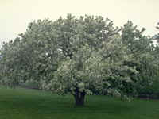
Ожидаемый результат:
Данный проект будет способствовать укреплению семьи на основе взаимопонимания, уважения и помощи, осмыслении преемственности семейных традиций и правил общежития;
Через познания своих «корней», истории рода и страны дети придут к осознанию себя и своего места на земле своих предков, на своей родине.

Slide 8
МКОУ «Бирюковская СОШ»
Открытое внеклассное мероприятие:
«Моя семья –
моя Россия»

Slide 9
Традиции семьи
Доброе утро солнцу и птицам !
Доброе утро улыбчивым лицам!

Slide 10
В семейном кругу мы с вами живем Основа основ – родительский дом В семейном кругу все корни твои И в жизни ты выходишь из семьи В семейном кругу мы жизнь создаем Основа основ – родительский дом!

Slide 11
Поразмышляем вместе о традициях семьи
Любовь, взаимоуважение, дружба
Трудовые династии
Забота друг о друге
Совместный отдых
Гостеприимство
Совместные праздники
Совместные увлечения
Трудолюбие

Slide 12
У каждого человека есть своя семья, свой дом. И где бы мы не были, мы всегда помним о ней, он притягивает нас своим теплом. Дом – это не только крыша над головой, это твоя семья и самые твои близкие тебе люди: мама, папа, сестра, брат, бабушка, дедушка, прабабушка и прадедушка.

Slide 13
О семейных традициях 1. Моя родословная. Человек рождается на свет, растет, задумывается: Кто я? Откуда я? Откуда мои корни?Издавна одной из традицией в семьях была традиция узнавать о своих предках, составлять свою родословную, генеалогическое древо. Это традиция возвращается в семьи.

Slide 14
Родословное дерево
Каковы глубины моей родовой памяти?
(путешествие во времени)

Slide 15
Доброе семя - добрый всход Семя добрый всход дает, Если на добре растет. Если добрая семья, Если ты живешь, любя, Скоро из тебя взойдет Добрый и чудесный всход!

Slide 16
Гордость семьи. Сочинения о предках. Одной из традицией было то, что люди гордились своими предками. 219 ныне здравствующих потомков Пушкина гордятся своим великим предком А.С. Пушкиным. И пусть ваши предки не были знаменитыми историческими личностями. А были просто хорошими достойными уважения людьми, кем бы вы могли гордиться в своей семье.

Slide 17
Из сочинения Овчинниковой Виктории Моя прабабушка Шихова Александра Степановна была очень грамотным для того времени человеком, ее мать была учительницей в церковно – приходской школе, а когда вышла замуж, обучала детей грамоте, письму и счету. Александра Степановна знала наизусть много стихов А.С.Пушкина, Н.Н.Некрасова, Кольцова и других поэтов. Моя бабушка Овчинникова Валентина Александровна с 1968 года работала старшей пионервожатой в Бирюковской школе и уже 44 года работает в нашей школе. Мой папа Овчинников Виталий Сергеевич работает в школе учителем технологии. Я очень горжусь трудовой династией Овчинниковых и тоже хочу стать учителем начальных классов!

Slide 18
Фотовыставка « Загляните в семейный альбом» С 1829 года, когда французский художник и конструктор Дагер изобрел фотографию, традиция составлять и хранить семейные альбомы прочно вошла в нашу жизнь.

Slide 19
Старинные вещи в семье У каждого в доме хранятся старинные вещи, которые передаются из поколение в поколение, ими пользовались ваши бабушки, мамы и вы. Какаи тайны хранят бабушкин сундук в семье? История вещи- история человека, история семьи, история народа, история Отечества

Slide 20
Герой семьи, герой рода
Кто из моих предков был участником или современником событий?
Какие события отечественной истории повлияли на жизнь моих предков?
Памятные вещи.

Slide 21
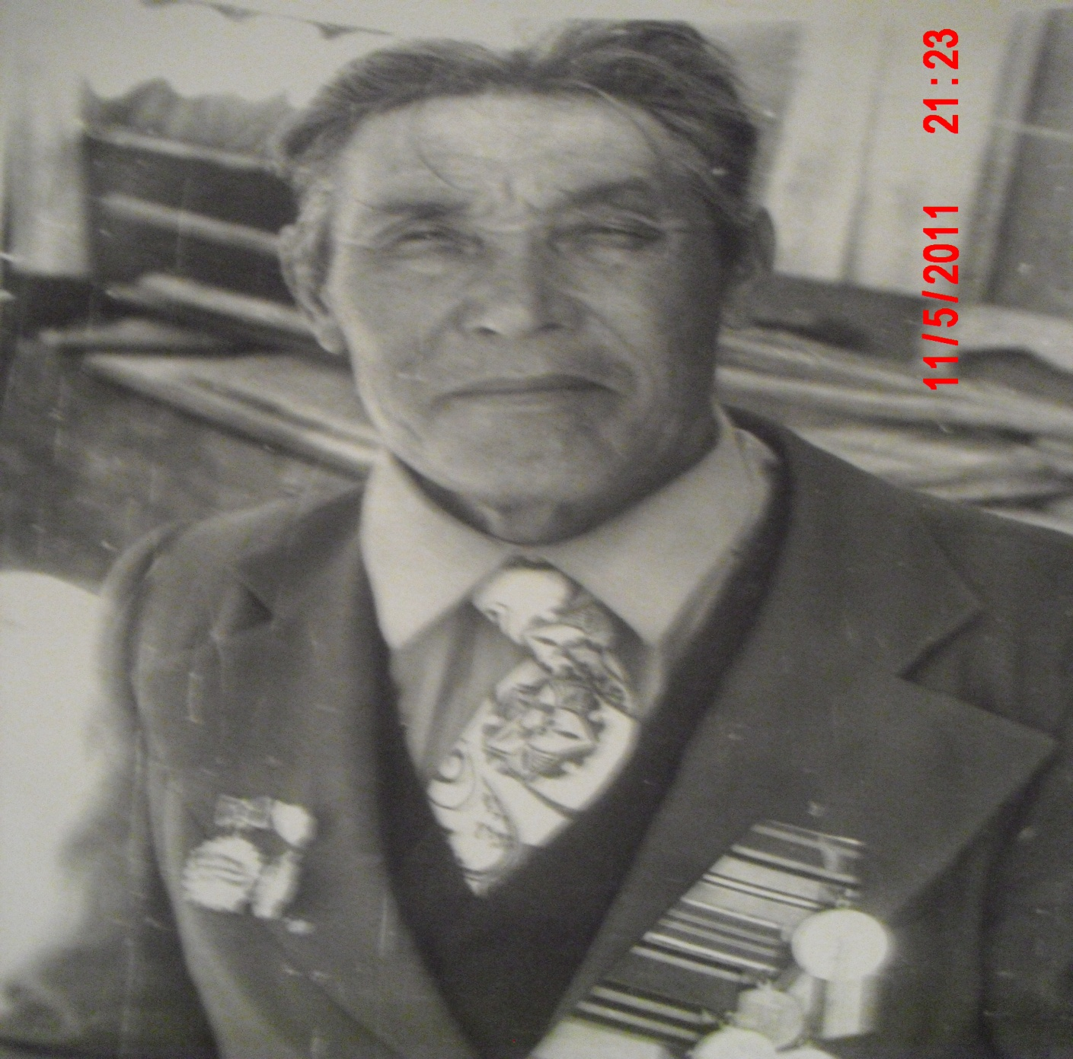
Мой прадедушка Хаиров Харен Хаирович- ветеран Великой отечественной войны

Slide 22
В родной семье и каша гуще Побывал в домах я многих: Много разного видал, Кашу всякую едал. Но в семье родимой нашей Самая густая каша. Дома близкие мои Варят кашу из любви.

Slide 23
Семейные традиции
Наши традиции:
- праздники
- традиционная кухня семьи

Slide 24
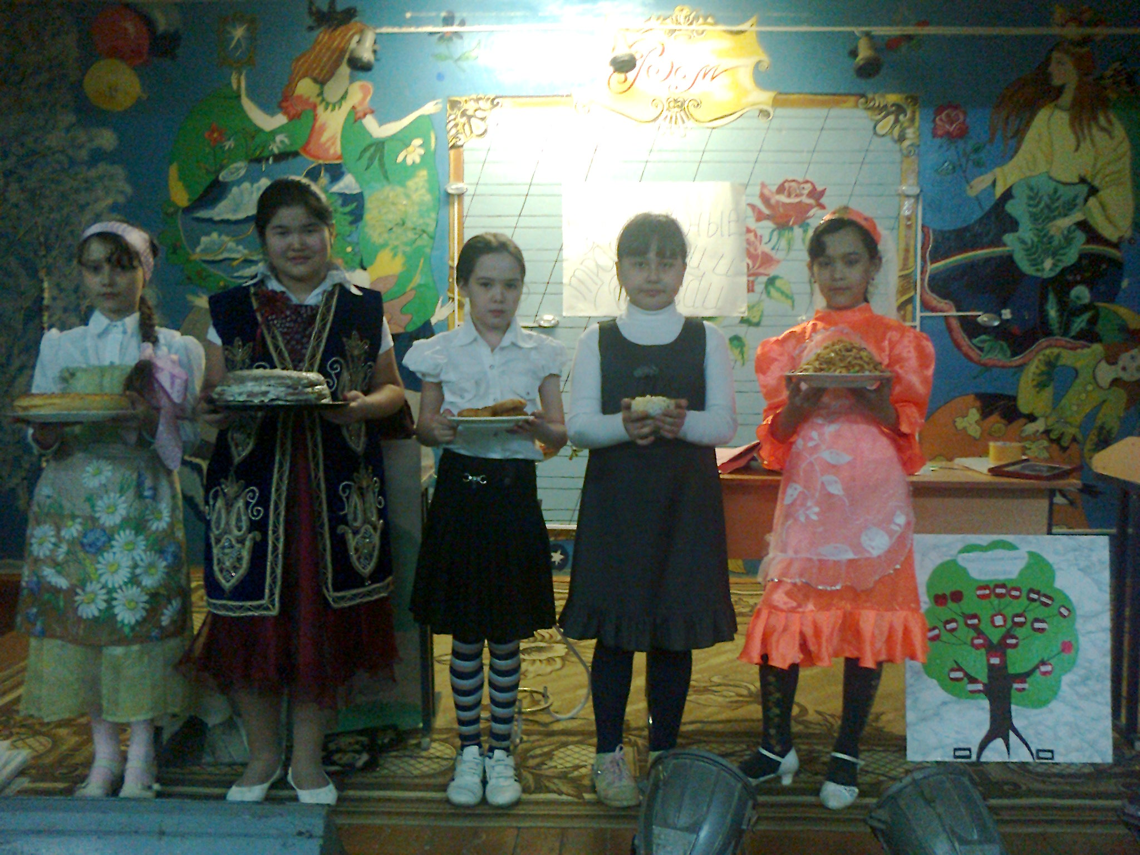

Slide 25
Традиционные блюда в семье Распространенная традиция – застолье. За общим столом собирались гости, пели, угощали. Кулинарные традиции были не на последнем месте. Все течет, все меняется- меняются вкусы людей, и другие блюда появляются на наших столах, становятся традиционными

Slide 26
Дальнейшее развитие проекта.
Реализация проекта направлена на осознания учеником ближайшего социума (Я- моя семья- моё село)

Slide 27
Заключение Важно следовать семейным традициям. Нужно их чтить, хранить, передавать из поколение в поколение. Главное они нужны, чтобы укреплять семью, чтобы у нас был родной дом!

Slide 28
Эффект проекта в долгосрочной перспективе.
Данный проект будет служить ориентиром для ребёнка на понимание необходимости, неразрывности связи с историей всей России (я- моя семья- моё село- мой край- моя страна)

Slide 29
Я люблю свою семью!

